Slide 1
抓住五个重点，牢牢把握二十大精神
（2022年11月11日）

Slide 2
党的二十大的重大意义
（一）是关键时刻召开的一次十分重要的大会，是一次高举旗帜、凝聚力量、团结奋进的大会。【总体评价】
（二）是党团结带领全国各族人民夺取中国特色社会主义新胜利的政治宣言和行动纲领。 【政治报告评价】
（三）新通过的党章（修正案）体现了十九大以来党的理论创新、实践创新、制度方面的成果，对坚持和加强党的全面领导具有重大意义。
（四）选举产生了以习近平同志为核心的新一届中央领导集体，充分显示出中国特色社会主义事业蓬勃兴旺、充满活力。

Slide 3
如何深刻领会和把握二十大精神

Slide 4
如何深刻把握和领会二十大精神【参加广西代表团座谈时提出】
五个牢牢把握
要牢牢把握过去5年工作和新时代10年伟大变革的重大意义
牢牢把握新时代中国特色社会主义思想的世界观和方法论
牢牢把握以中国式现代化推进中华民族伟大复兴的使命任务
牢牢把握以伟大自我革命引领伟大社会革命的重要要求
牢牢把握团结奋斗的时代要求

Slide 5
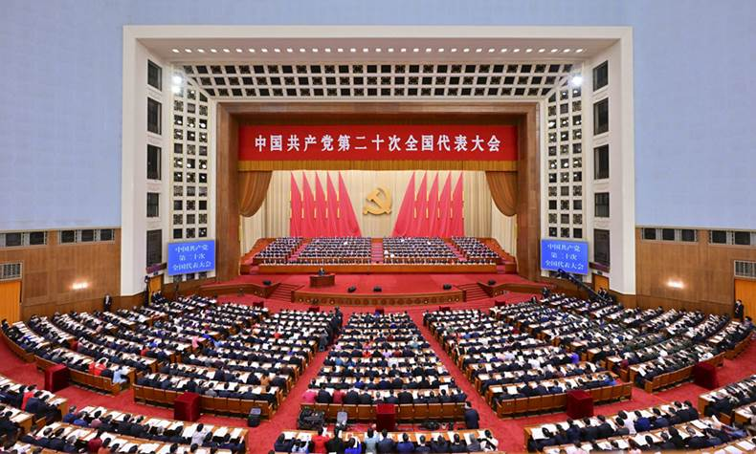
党的二十大的主题（开宗明义）
【大会主题】高举中国特色社会主义伟大旗帜，全面贯彻新时代中国特色社会主义思想，弘扬伟大建党精神，自信自强、守正创新，踔厉奋发、勇毅前行，为全面建设社会主义现代化国家、全面推进中华民族伟大复兴而团结奋斗。
【大会主题内容的意义】回答了举什么旗、走什么路、用什么样的精神状态，实现什么样的目标任务的重大课题
党的二十大这个主题是贯穿党的二十大报告的一条主线，党的二十大报告中一系列重要思想、重要举措、重要决策、重要部署都是围绕这个主题提出来的。

Slide 6
（一）牢牢把握过去5年工作和新时代十年伟大
变革的重大意义

Slide 7
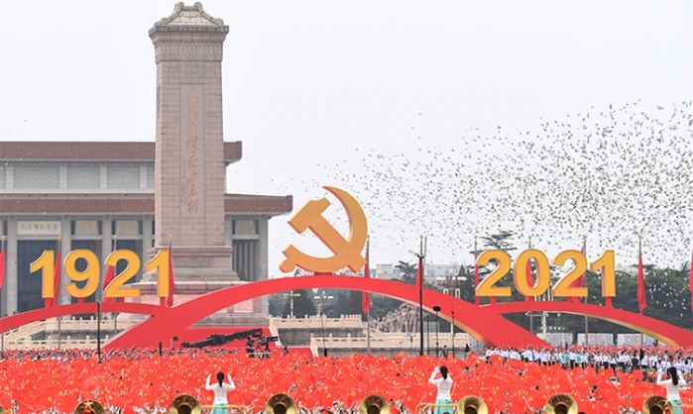


排在首位的是新时代这十年，党和人民共同经历的三件大事
一是迎来中国共产党成立一百周年，二是中国特色社会主义进入新时代，三是完成脱贫攻坚、全面建成小康社会的历史任务，实现第一个百年奋斗目标。
【意义之一】这三件大事，是中国共产党和中国人民团结奋斗赢得的历史性胜利，是彪炳中华民族发展史册的历史性胜利，也是对世界具有深远影响的历史性胜利。（用三个“是”层层递进）
【意义之二】这三件大事，为实现第二个百年奋斗目标、实现中华民族伟大复兴提供了更为完善的制度保证、更为坚实的物质基础、更为主动的精神力量。（对实现第二个百年奋斗目标的意义，用三个“更为”）

Slide 8
（一）十九大以来把新时代中国特色社会主义推向前进【13个方面】
党的十九大以来的5年：极不寻常、极不平凡【8个字蕴藏着多少努力和奋斗、艰辛与挑战? 深刻领悟两个确立的决定性意义】
党团结带领人民，攻克了许多长期没有解决的难题，办成了许多事关长远的大事要事（两个“许多”），推动党和国家事业取得举世瞩目的重大成就。
全力推进全面建成小康社会进程
着力推动高质量发展
蹄疾步稳推进改革
扎实推进全过程人民民主
积极发展社会主义先进文化
突出保障和改善民生
集中力量实施脱贫攻坚战
大力推进生态文明建设
坚决维护国家安全
保持社会大局稳定
大力度推进国防和军队现代化建设
坚决维护台海和平稳定
全方位开展中国特色大国外交

Slide 9
（二）十八大以来的10年：党和国家事业取得历史性成就、发生历史性变革【十六个方面】
经受住了来自政治、经济、意识形态、自然界等方面的风险挑战考验……，推动我国迈上全面建设社会主义现代化国家新征程。十年来经历了重大现实意义和深远历史意义的三件大事。
确立和坚持马克思主义在意识形态领域指导地位的根本制度
深入贯彻以人民为中心的发展思想
坚持绿水青山就是金山银山的理念
贯彻总体国家安全观
确立党在新时代的强军目标
全面准确推进“一国两制”实践
全面推进中国特色大国外交
深入推进全面从严治党
创立了新时代中国特色社会主义思想
全面加强党的领导
对新时代党和国家事业发展作出科学完整的战略部署
经过接续奋斗，实现了小康这个中华民族的干年梦想
以巨大的政治勇气全面深化改革
提出并贯彻新发展理念
实行更加积极主动的开放战略
坚持走中国特色社会主义政治发展道路

Slide 10
我国经济实力实现历史性跃升（令炎黄子孙倍感自豪）
18.5%
经济总量占世界经济比重达18.5%，较2012年提高7.2个百分点，稳居世界第二位（世界影响力）
80976
人均GDP从39800增加到80976元。
我国人均国内生产总值连续两年超过1万美元
目前中国已进入中等收入偏高的国家行列。
30%
制造业增加值达 31.4 万亿元（成为全世界制造业门类最齐全的国家）
USD 6万亿
对外贸易规模位居世界第一, 2021年货物和服务贸易总额超过6万亿美元
30%
2013年至2021年,对世界经济增长的平均贡献率超过30%，居世界第一
64.72%
城镇化率提高11.6个百分点，达到64.72%
1亿人
现行贫困标准下，农村贫困人口累计减少近1亿人，对全球消除贫困事业作出很大贡献
78.2岁
人均预期寿命增长到78.2岁(全国1949年:39.9岁，浙江82.2，江苏79.3)
6.33亿吨
谷物总产量稳居世界首位，十四亿多人的粮食安全得到有效保障
2.8万亿
全社会研究与试验支出从1万亿元增加到2.8万亿元，居世界第二位，研发人员总量居世界首位
第12位
2021年全球创新指数排名，中国由2012年的第34位跃升至2021年的第12位

Slide 11
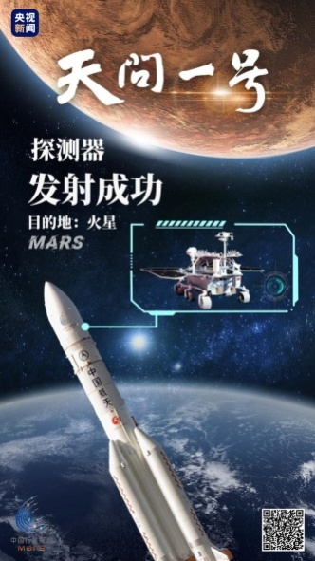
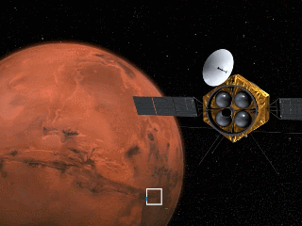

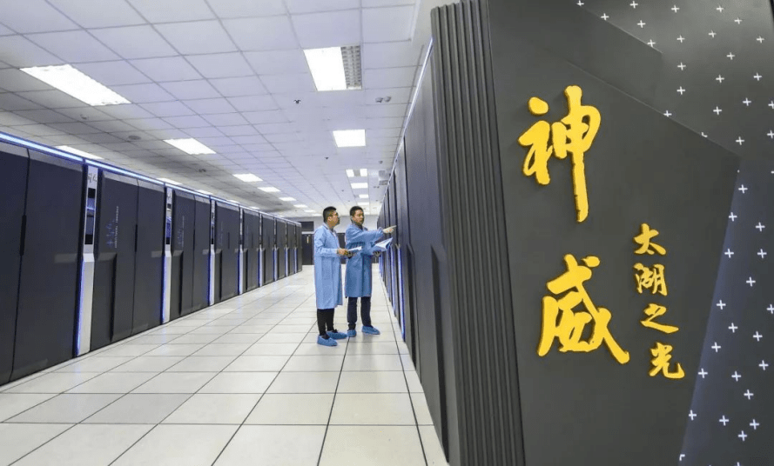
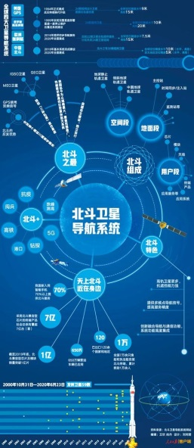
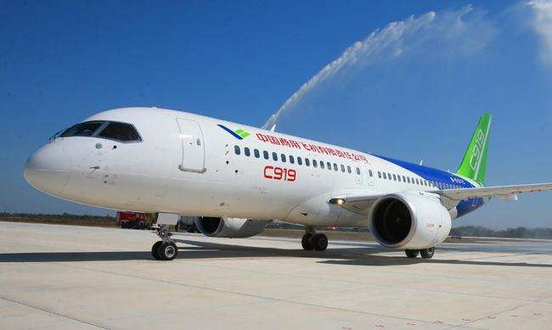

中国进入创新型国家行列
基础研究和原始创新不断加强，一些关键核心技术实现突破，战略性新兴产业发展壮大——载人航天、探月探火、深海深地探测、超级计算机、卫星导航、量子信息、核电技术、大飞机制造、生物医药等取得重大成果

Slide 12

中华民族伟大复兴进入了不可逆转的历史进程
更为坚实的物质基础
更为完善的制度保证
更为强烈的历史自觉和主动精神
新时代十年的伟大变革，在党史（百年）、新中国史（73年）、改革开放史（43年）、社会主义发展史（500年）、中华民族发展史（5000年）上具有里程碑意义（标志性的重大历史事件）
新时代十年伟大变革的四个方面里程碑意义：一是中国共产党在革命性锻造中更加坚强有力；二是中国人民焕发出更为强烈的历史自觉和主动精神；三是实现中华民族伟大复兴进入了不可逆转的历史进程；四是科学社会主义在二十一世纪的中国焕发出新的蓬勃生机。

Slide 13
深刻理解“两个确立”是新时代10年推动党和国家事业取得历史性成就、发生历史性变革的决定性因素
新时代10年的伟大变革，是在以习近平同志为核心的党中央坚强领导下、在习近平新时代中国特色社会主义思想指引下全党全国各族人民团结奋斗取得的。
“两个确立”是党在新时代取得的重大政治成果，是推动党和国家事业取得历史性成就、发生历史性变革的决定性因素。
全党必须深刻领悟“两个确立”的决定性意义，更加自觉地维护习近平总书记党中央的核心、全党的核心地位，更加自觉地维护以习近平同志为核心的党中央权威和集中统一领导，全面贯彻习近平新时代中国特色社会主义思想，坚定不移在思想上政治上行动上同以习近平同志为核心的党中央保持高度一致。

Slide 14
（二）牢牢把握新时代中国特色社会主义思想的世界观和方法论
继续推进实践基础上的理念创新，坚持好、运用好贯穿其中的立场观点方法

Slide 15
牢牢把握习近平新时代中国特色社会主义思想的世界观与方法论
【“六个坚持”是中国化时代化的马克思主义蕴含的世界观和方法论，是贯穿其中的立场观点方法，是习近平新时代中国特色社会主义思想的精髓要义。】
习近平新时代中国特色社会主义思想
“十个明确”、“十四个坚持”、“十三个方面成就”
必须坚持人民至上
必须坚持问题导向
必须坚持自信自立
必须坚持系统观念
必须坚持守正创新
必须坚持胸怀天下

Slide 16
1、坚持人民至上是对马克思主义政党政治属性和政治功能理论的丰富发展（目的是站稳人民立场）
人民性是马克思主义的本质属性。马克思、恩格斯在《共产党宣言》中指出：“过去的一切运动都是少数人的或者为少数人谋利益的运动。无产阶级的运动是绝大多数人的、为绝大多数人谋利益的独立的运动。” 马克思主义植根人民之中，指明了依靠人民推动历史前进的人间正道。坚持人民至上，进一步彰显了我们党始终同人民同呼吸、共命运、心连心的赤子之心，对充分发挥亿万人民的创造伟力、形成同心共圆中国梦的强大合力具有重大而深远的意义。

Slide 17
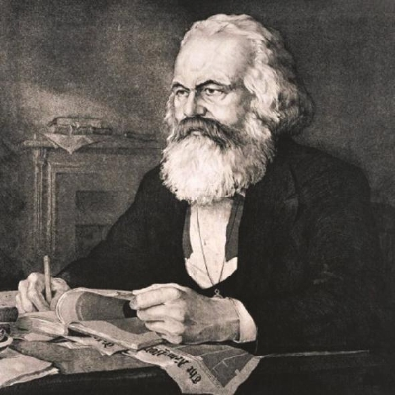
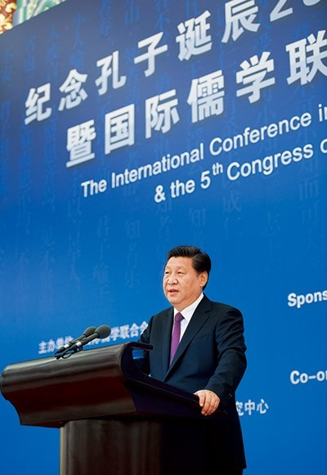
2、坚持自信自立是对马克思主义理论自信精神的丰富发展
（目的是增强政治定力）
马克思在创立、发展、传播和实践真理的过程中展现出强烈的理论自信，坚信他毕生所从事事业的正义性、思想的科学性、目标的伟大性。习近平新时代中国特色社会主义思想有着自信自立的鲜明特质。

Slide 18
3、坚持守正创新是对马克思主义认识论和唯物辩证法的丰富发展（目的是不犯颠覆性错误）
恩格斯指出：“马克思的整个世界观不是教义，而是方法。它提供的不是现成的教条，而是进一步研究的出发点和供这种研究使用的方法。”
习近平新时代中国特色社会主义思想坚持运用科学的世界观和方法论，紧跟时代步伐，顺应实践发展，坚持守正创新，“不走封闭僵化的老路，不走改旗易帜的邪路”。
今年年初，习近平同志在中央党校省部级干部学习班上讲话：“面对快速变化的世界和中国，如果墨守成规、思想僵化，没有理论创新的勇气，不能科学回答中国之问、世界之问、人民之问、时代之问，不仅党和国家事业无法继续前进，马克思主义也会失去生命力、说服力。马克思主义深刻改变了中国，中国也极大丰富了马克思主义。”

Slide 19
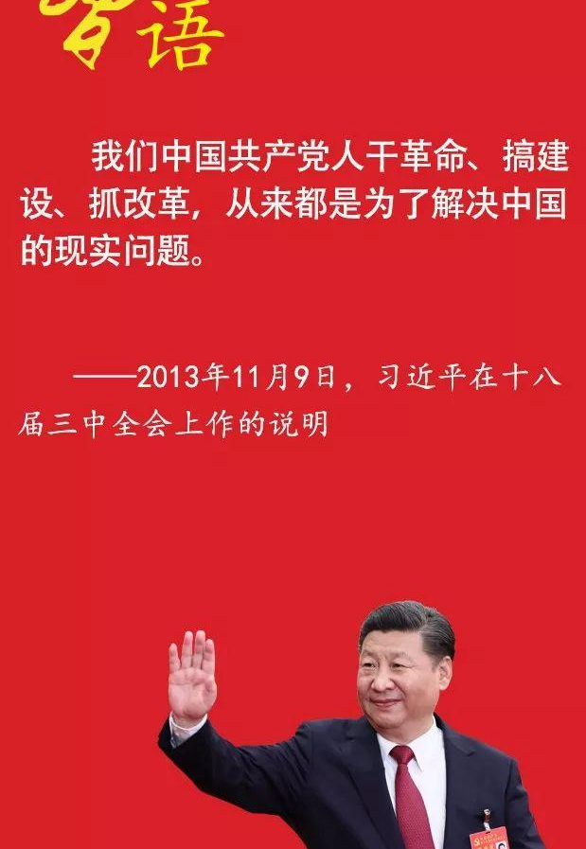
4、坚持问题导向是对马克思主义问题导向思维方法的丰富发展
（目的是提升发现、分析和解决问题的能力
马克思指出：“问题就是时代的口号，是它表现自己精神状态的最实际的呼声。”马克思主义的一个鲜明特点是自始至终贯穿着强烈的问题意识，致力于提出新问题并寻求科学的答案。
习近平新时代中国特色社会主义思想聚焦实践遇到的新问题、改革发展稳定存在的深层次问题、人民群众急难愁盼问题、国际变局中的重大问题、党的建设面临的突出问题，不断提出真正解决问题的新理念新思路新办法，推动党和国家事业取得历史性成就、发生历史性变革。

Slide 20
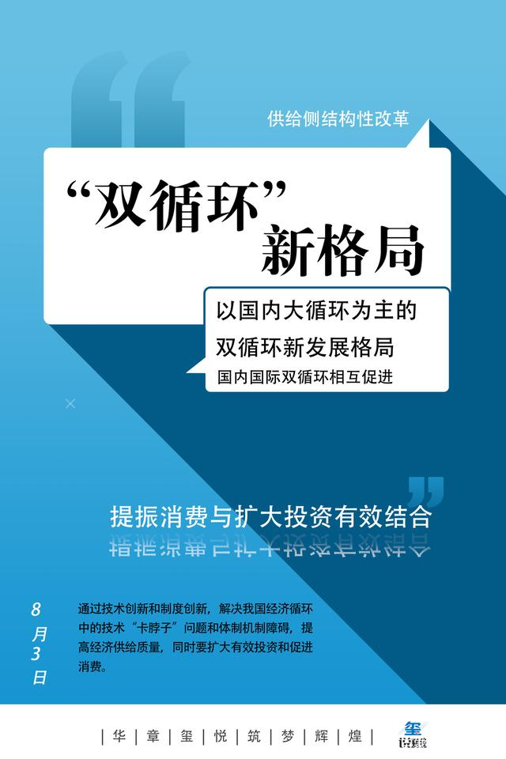
“新冠肺炎疫情期间，我【指总书记】到几个省进行调查研究，深入了解抗疫情况，调研复工复产中出现的问题。我在浙江考察时发现，在疫情冲击下全球产业链供应链发生局部断裂，直接影响到我国国内经济循环。当地不少企业需要的国外原材料进不来、海外人员来不了、货物出不去，不得不停工停产。我感觉到，现在的形势已经很不一样了，大进大出的环境条件已经变化，必须根据新的形势提出引领发展的新思路。”于是，在2020年4月10日，在中央财经委员会第七次会议上，习近平总书记正式提出：“要构建以国内大循环为主体、国内国际双循环相互促进的新发展格局。”

Slide 21
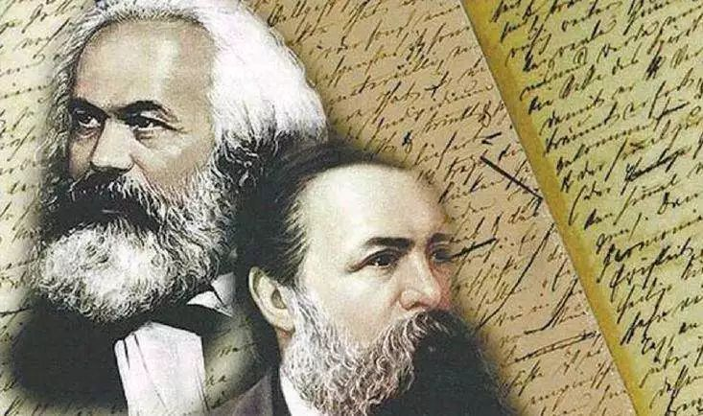
5、坚持系统观念是对马克思主义系统观的丰富发展
习近平总书记指出：“要善于通过历史看现实、透过现象看本质，把握好全局和局部、当前和长远、宏观和微观、主要矛盾和次要矛盾、特殊和一般的关系（五对关系是一个全局），不断提高战略思维、历史思维、辩证思维、系统思维、创新思维、法治思维、底线思维能力”（七种能力是一个整体）。
习近平新时代中国特色社会主义思想为前瞻性思考、全局性谋划、整体性推进党和国家各项事业，完成新时代新征程中国共产党的使命任务提供了根本遵循和科学路径。

Slide 22
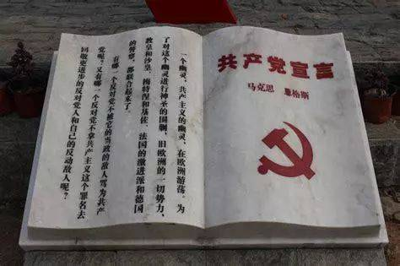

6、坚持胸怀天下是对马克思主义为全人类谋利益崇高价值追求的丰富发展
马克思、恩格斯在《共产党宣言》中指出：“无产者在这个革命中失去的只是锁链。他们获得的将是整个世界”。这科学揭示了人类社会最终走向共产主义的必然趋势。习近平总书记指出，中国共产党是“致力于为中国人民谋幸福、为中华民族谋复兴”的党，也是“致力于为人类谋进步、为世界谋大同”的党。弘扬全人类共同价值、推动构建人类命运共同体等重要思想理念展现了中国共产党推动人类文明进步、推动建设更加美好世界的博大胸怀。

Slide 23
小结：“六个坚持”是党的二十大报告的一个重大理论贡献
“六个坚持”是党的二十大报告的一个重大理论贡献，既是对习近平新时代中国特色社会主义思想世界观和方法论的高度凝练、科学概括，也是继续推进实践基础上的理论创新、不断谱写马克思主义中国化时代化新篇章的根本遵循。
“六个坚持”构成相互联系、内在统一的有机整体，是我们深入学习、全面贯彻习近平新时代中国特色社会主义思想必须牢牢把握的基本点。【人民至上，是世界观，其它五个是方法论】
1、什么是世界观，什么是方法论。
2、为什么这六个坚持是习近平新时代中国特色社会主义思想世界观与方法论的体现。

Slide 24
（三）牢牢把握以中国式现代化推进中华民族伟大复兴的使命任务
1、中国式现代化的科学内涵（五条特征,九条本质要求、推进的五条原则、两步走的发展目标）
2、全面建设社会主义现代化国家的重要部署(经济、政治、文化、社会、绿色、安全等6个方面)

Slide 25
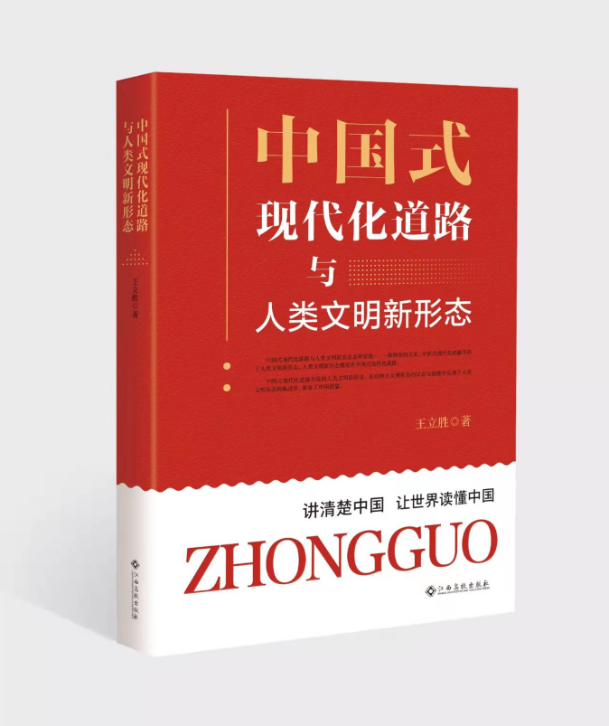
1、中国式现代化的科学内涵
习近平总书记在党的二十大报告中全面系统深入地阐述了中国式现代化的科学内涵，即中国式现代化的中国特色（5条）、本质要求（9条）和重大原则（5条）。这是对党的现代化理论的一个重大丰富和发展，是党的二十大报告的一个重大亮点，也是一个重大创新点。

Slide 26
1-1中国式现代化的中国特色
中国式现代化，是中国共产党领导的社会主义现代化，既有各国现代化的共同特征，更有基于自己国情的中国特色。
中国式现代化
（中国特色五条）
西方现代化
人口规模巨大的现代化（规模超过现有发达国家人口的总和）
全体人民共同富裕的现代化（防止两极分化）
物质文明和精神文明相协调的现代化（精神贫乏不是社会主义）
人与自然和谐共生的现代化（绿色发展可持续发展）
走和平发展道路的现代化（绝不走一些发达国家通过战争、殖民、掠夺等方式实现现代化的老路，美国建国1783年，二百多年在世界上打了200多场战争。）
遵循生产力发展单纯服从于资本的逻辑
以资本为中心的现代化
两极分化的现代化
物质主义膨胀的现代化
对外扩张掠夺的现代化

Slide 27

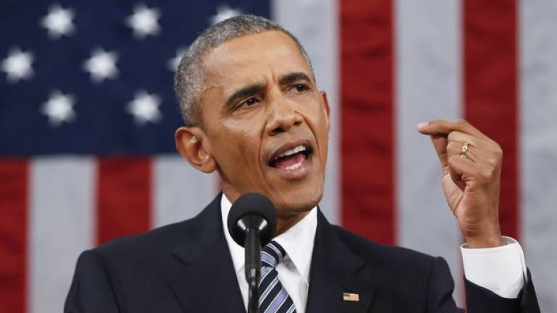
“中国式现代化”的意义
实质上是在汲取西方式现代化教训、吸收其成功经验基础上的现代化，既是对我国客观国情的概括，也集中体现了近些年我国逐步完善的新发展理念。其意义是：
打破现代化就是西方化的神话
彻底改变世界现代化版图和世界经济政治格局
中国将成为全球社会稳定的典范
中国将成为维护世界和平的绝对中坚力量
奥巴马2010年曾说，如果超过十亿的中国人都过上美国人那样的生活，那么全地球的人们将陷入悲惨的境地。

Slide 28
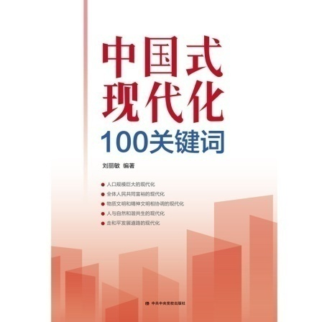
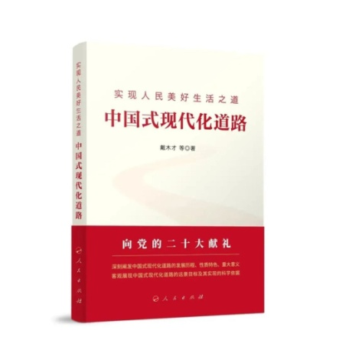

1-2中国式现代化的本质要求（上一个是内涵特征5条[外在]，这里是本质要求9条[内在]）
坚持中国共产党领导
坚持中国特色社会主义
实现高质量发展
发展全过程人民民主
丰富人民精神世界
实现全体人民共同富裕
促进人与自然和谐共生
推动构建人类命运共同体
创造人类文明新形态

Slide 29

1-3推进中国式现代化必须牢牢把握的重大原则(五条)
要增强全党全国各族人民的志气、骨气、底气，不信邪、不怕鬼、不怕压，知难而进、迎难而上，统筹发展和安全，全力战胜前进道路上各种困难和挑战，依靠顽强斗争打开事业发展新天地。
1、坚持和加强党的全面领导(领导力量)
2、坚持中国特色社会主义道路(前进方向)
3、坚持以人民为中心的发展思想(发展目的)
在此基础上
4、坚持深化改革开放(发展动力)
5、坚持发扬斗争精神(方式手段)

Slide 30
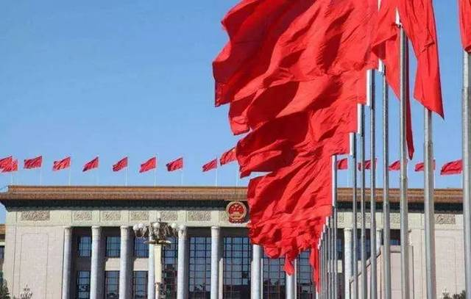
1-4中国式现代化的目标：新的两步走战略
第二步
本世纪中叶
第一步
建成社会主义现代化强国
到2035年
基本实现社会主义现代化

Slide 31
2、全面建设社会主义现代化国家的重要部署
建设社会主义现代化国家
经济
政治
文化
社会
生态
安全
综合
富强
民主
文明
和谐
美丽
新发展格局
（首要任务）
科教兴国
（基础性战略性支撑）
人民民主
（应有之义）
依法治国
（深刻革命）
文化自信自强
民生福祉
（本质要求）
绿色发展（内在要求）
国家安全
（根基）
国防军队
祖国统一
和平发展
党的建设

Slide 32
【重要部署之一】建设社会主义现代化国家的首要任务是高质量发展
因为发展是党执政兴国的第一要务。改革开放以来，我们党始终将发展作为解决一切问题的基础和关键。进入新时代，我国社会主要矛盾已经转化为人民日益增长的美好生活需要和不平衡不充分的发展之间的矛盾，发展中的矛盾和问题更多体现在发展质量上。
改革
开放
双循环
实现高质量发展，必须完整、准确、全面贯彻新发展理念，坚持社会主义市场经济改革方向，坚持高水平对外开放，加快构建以国内大循环为主体、国内国际双循环相互促进的新发展格局

Slide 33

高质量发展内涵的三大特征
强调扩大内需和供给侧改革的有机结合
发展目标方面更加注重经济发展“质”的有效性
  “质的稳步提升和量的合理增长”——2021年中央经济工作会议
  “推动经济实现质的有效提升和量的合理增长”——二十大
突出增强国内大循环的内生动力和可靠性

Slide 34
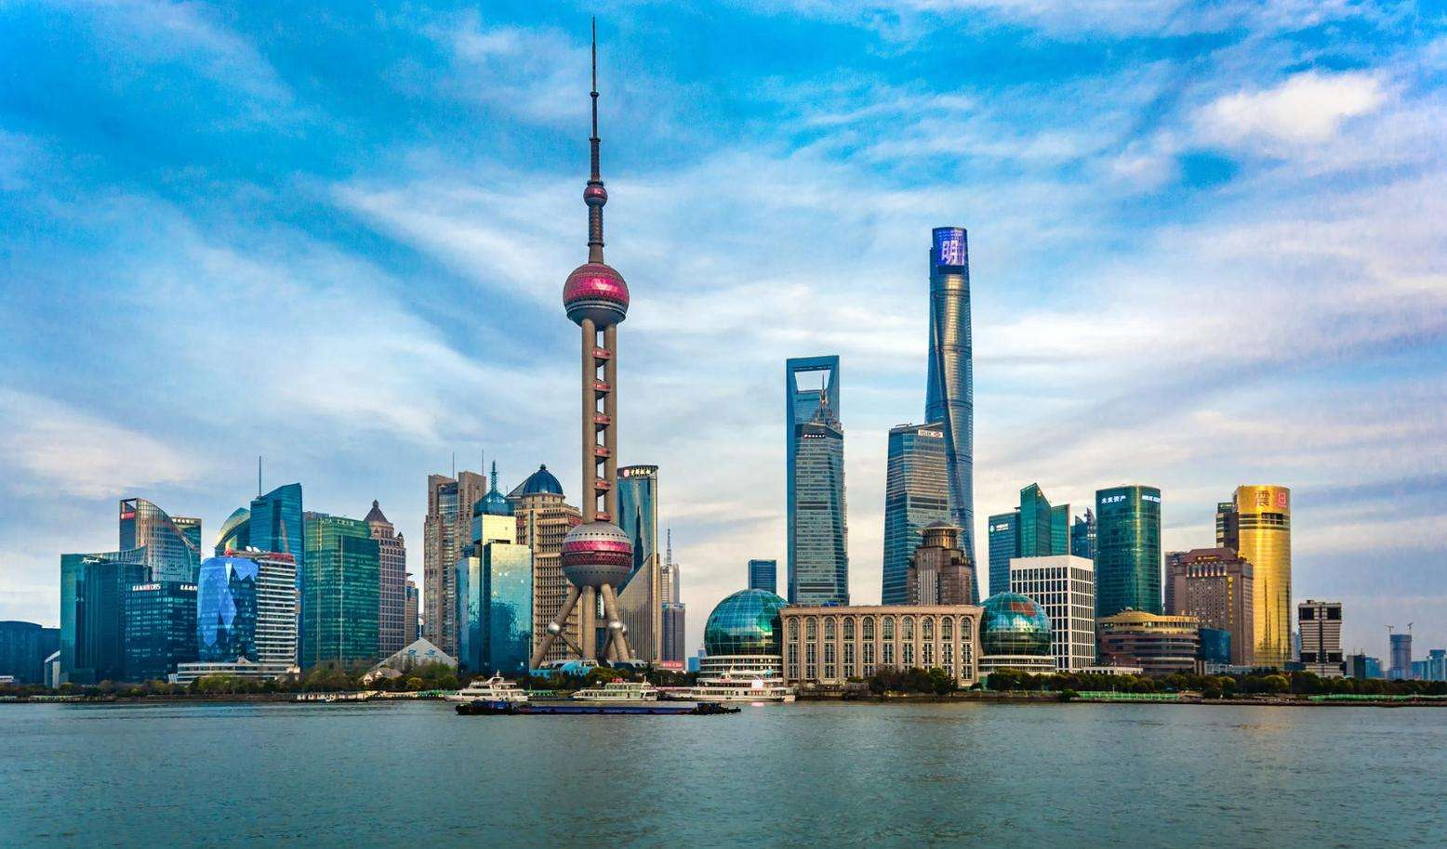
实现高质量发展的路径
构建高水平社会主义市场经济体制
建设现代化产业体系
制造强国、质量强国、航天强国、交通强国、网络强国、数字中国
③ 全面推进乡村振兴
  建设农业强国、粮食安全
④ 促进区域协调发展（举例：无锡-连云港的双边合作）
⑤ 推进高水平对外开放（自由贸易区连云港片区的由来）

Slide 35
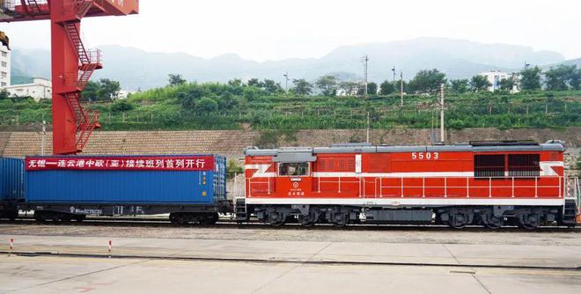
案例：无锡连云港携手，“江苏号”中欧班列开行
2022年7月14日，位于连云港的中哈物流基地传来好消息：一列由无锡发车的班列，满载着总货值约850万元人民币的无锡小天鹅牌滚筒洗衣机，鸣笛发往俄罗斯沃尔西诺站。这标志着无锡、连云港南北结对帮扶合作的重要举措——开行无锡-连云港中欧（亚）接续班列成功落地。这也是无锡、连云港携手开行的首个中欧（亚）接续班列。
据统计，今年上半年，连云港中欧班列累计开行400列，同比增长32.3%，开行总量在江苏省内居首位。

Slide 36

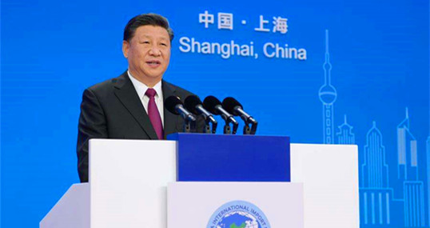
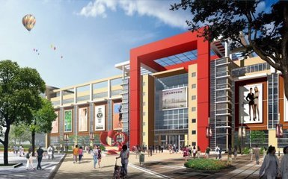
高水平对外开放是高质量发展的重要目标
开放合作是促进全球经济复苏的关键，中国将以中国新发展为世界提供新机遇。报告指出，“中国坚持对外开放的基本国策，坚定奉行互利共赢的开放战略，不断推动建设开放型世界经济，更好惠及各国人民”。
扩大制度性开放，让世界更好分享中国红利。 “稳步扩大规则、规制、管理、标准等制度型开放，加快建设贸易强国”。
第四届中国进口商品博览会

Slide 37
基础性战略性支撑是高质量发展的重要手段
科技：第一生产力
人才：第一资源
创新：第一动力
科教兴国战略
人才强国战略
创新驱动发展战略
加快建设
教育强国
科技强国
人才强国

Slide 38
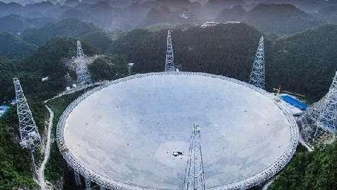
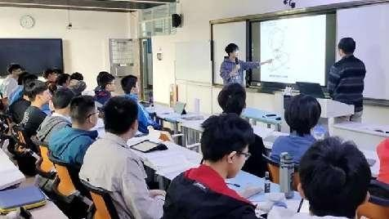
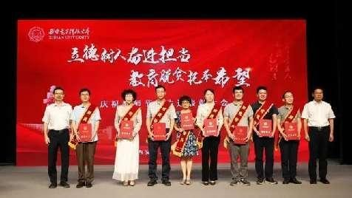

实施科教兴国战略，强化现代化建设人才支撑
办好人民满意的教育（教育资源的均衡配置）
完善科技创新体系
加快实施创新驱动发展战略
（举例天明机械与港圣开关）
深入实施人才强国战略（连云港：人才强市）

Slide 39
2
【重要部署之二】政治：发展全过程人民民主，保障人民当家作主
人民民主是社会主义的生命，是全面建设社会主义现代化国家的应有之义
全过程人民民主是社会主义民主政治的本质属性
加强人民当家作主制度保障
全面发展协商民主
积极发展基层民主
巩固和发展最广泛的爱国统一战线

Slide 40
坚持全面依法治国，推进法治中国建设
是国家治理的一场深刻革命
关系党执政兴国
关系人民幸福安康
关系党和国家长治久安
全面依
法治国
必须更好发挥法治固根本、稳预期、利长远的保障作用
党的二十大报告对"坚持全面依法治国,推进法治中国建设"作出专题论述、专门部署,这在党的代表大会历史上是第一次,

Slide 41
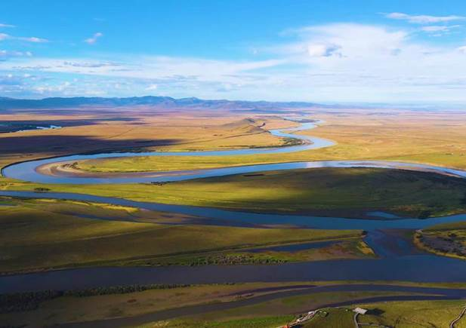
3
【重要部署之三 】文化：推进文化自信自强，铸就社会主义文化新辉煌
精神力量：文化自信自强
发展方向：
面向现代化、面向世界、面向未来的，民族的科学的大众的社会主义先进文化
弘扬革命文化
传承中华优秀传统文化（连云港一系列传统文化）
“天下为公”理想：“井田制”“桃花源”“均贫富”
“以民为本”思想：“民为邦本，本固邦宁”的治国理政思想——《尚书•五子之歌》

Slide 42

4
【重要部署之四】社会：增进民生福祉，提高人民生活品质
为民造福是立党为公、执政为民的本质要求
坚持尽力而为、量力而行
紧紧抓住人民最关心最直接最现实的利益问题（上学、就医、住房、就业）
共同富裕是重要目标——“扎实推进共同富裕”

Slide 43

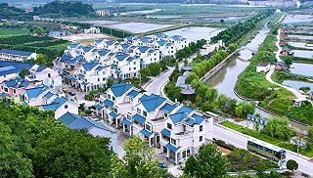
共同富裕是重要目标
共同富裕是人民至上重要体现
共同富裕是构建新发展格局，刺激内需的必然要求
1
2
3
共同富裕是夯实高质量发展的动力基础

Slide 44
四大举措
01
02
03
04
完善分配制度
实施就业优先战略
健全社会保障体系
推进健康中国建设
鼓励勤劳致富
规范财富积累机制
基本公共服务的均衡性和可及性
积极应对人口老龄化
2021年中国60岁及以上人口26736万人，占全国人口的18.9%，“十四五”期间，我国老年人口将超过3亿人，从轻度老龄化进入到中度老龄化阶段。
2021年中国城镇新增就业1269万人

Slide 45
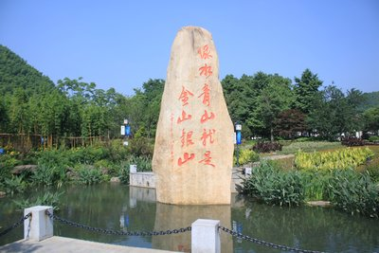
5
【重要部署之五】绿色：推动绿色发展，促进人与自然和谐共生
是全面建设
社会主义现代化国家的内在要求
顺应自然
尊重自然
保护自然
必须牢固树立和践行绿水青山就是金山银山的理念，站在人与自然和谐共生的高度谋划发展

Slide 46
发展举措
加快发展方式绿色转型
深入推进环境污染防治
提升生态系统多样性、稳定性
积极稳妥推进碳达峰碳中和

Slide 47

6
【重要部署之六】安全：构建新安全格局
国家安全
是民族复兴的根基
社会稳定
是国家强盛的前提
十八大报告：“安全”— 35 次，“发展”— 296 次
十九大报告：“安全”— 55次，“发展”— 232 次
二十大报告：“安全”—50 次，“发展”— 108 次
首提：“以新安全格局保障新发展格局”
目的：高质量发展与高水平安全要良性互动

Slide 48
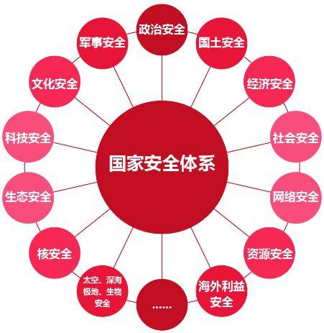
必须坚定不移贯彻总体国家安全观，把维护国家安全贯穿党和国家工作各方面全过程，确保国家安全和社会稳定。
总体国家安全观的五大要素
以人民安全为宗旨
以政治安全为根本
以经济安全为基础
以军事科技文化社会安全为保障
以促进国际安全为依托
总体国家安全观涵盖
政治、军事、国土、经济、（重大基础设施）、金融、文化、社会、科技、网络、数据、生物、粮食、生态、资源、核、海外利益、太空、深海（海洋）、极地、人工智能等20个方面。

Slide 49

三个方面的安全问题值得高度重视
要使国家粮食安全长治久安必须守好的“三条红线”是
A.耕地面积守住18亿亩
B.粮食播种面积不得少于16.5亿亩
D.农村职业劳动力人数不得少于7—8千万人
国家粮食安全
能源资源安全
根据中国公布的数据显示，2019年中国全年进口了石油约5.06亿吨，彻底突破了5亿大关，同时较去年提升了9.5%。2020年的石油进口量再一次刷新纪录新高，可见在17年中中国一直不断提升自己的进口石油量，并且日均进口量高达1012万桶，不但超过了全球石油最大消费国美国，甚至还是第三大石油进口国印度的两倍以上。（中巴经济走廊，瓜达尔港的意义）
重要产业链供应链安全

Slide 50
小结：中国式现代化，为人类实现现代化提供了全新选择
党的二十大报告关于中国式现代化的中国特色、本质要求和重大原则的重要论述，充满自信自立自强的理论气度，把我们党对现代化建设规律的认识提升到一个新的高度。
中国式现代化扎根中国大地、传承中华文明、切合中国实际、独具中国特色，集中体现我们党的宗旨使命，深刻反映社会主义本质，打破了现代化就是西方化的迷思，为人类实现现代化提供了全新选择。
历史和现实雄辩地证明，中国式现代化道路不仅走得对、走得通，而且一定能走得好、走得远，不仅是一条发展中国自身、实现中华民族伟大复兴的光明大道，更是一条造福世界各国、书写人类社会发展新篇章的人间正道。

Slide 51
（四）牢牢把握以伟大自我革命引领伟大社会革命的重要要求
——时刻保持解决大党独有难题的清醒和坚定

Slide 52
1、时刻保持解决大党独有难题的清醒和坚定
大党独有难题：四大考验与四大危险
作为走过百年历程，拥有9600多万党员，在14亿多人口大国长期执政的大党，中共二十大报告给出一个清晰的自我认知：
“我们党作为世界上最大的马克思主义执政党，要始终赢得人民拥护、巩固长期执政地位，必须时刻保持解决大党独有难题的清醒和坚定。”
十八大以来，中共以雷霆之势全面从严治党，解决了党内许多突出问题。但是，要把一个百年大党管好治好，中共深知自身面临的执政考验、改革开放考验、市场经济考验、外部环境考验将长期存在，精神懈怠危险、能力不足危险、脱离群众危险、消极腐败危险将长期存在。

Slide 53
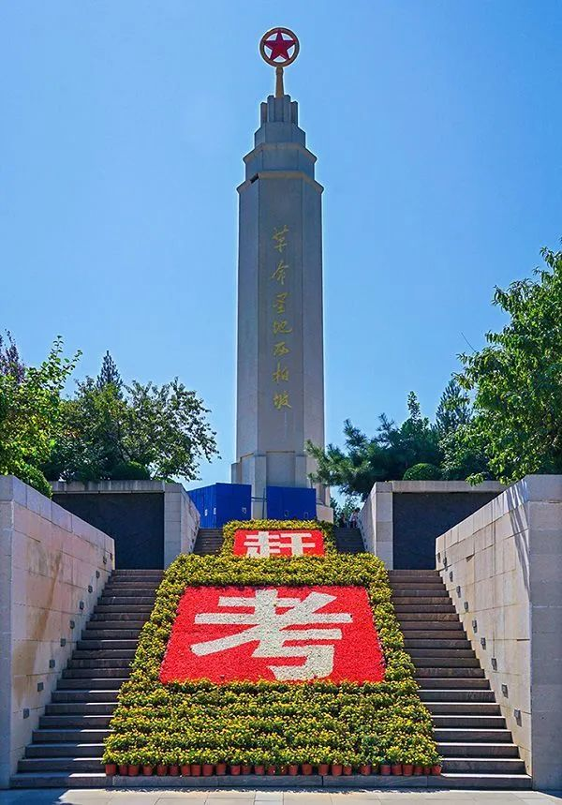
2、牢记“三个务必”
习近平总书记在党的二十大开幕会上开宗明义地指出：“全党同志务必不忘初心、牢记使命，务必谦虚谨慎、艰苦奋斗，务必敢于斗争、善于斗争，坚定历史自信，增强历史主动，谱写新时代中国特色社会主义更加绚丽的华章。”
“三个务必”体现了强烈的使命担当、忧患意识和斗争精神。
70多年前，毛泽东同志在党的七届二中全会上首次提出，“务必使同志们继续地保持谦虚、谨慎、不骄、不躁的作风，务必使同志们继续地保持艰苦奋斗的作风”。

Slide 54

3、宝贵历史经验：坚持自我革命
中国共产党百年奋斗的宝贵历史经验第十条“坚持自我革命”
勇于自我革命是中国共产党区别于其他政党的显著标志。
只要我们不断清除一切损害党的先进性和纯洁性的因素，不断清除一切侵蚀党的健康肌体的病毒，就一定能够确保党不变质、不变色、不变味。。
【案例】党的十八大以来，截至2021年10月，全国纪检监察机关共立案407.8万件、437.9万人，其中立案审查调查中管干部484人，共给予党纪政务处分399.8万人，力度之大前所未有、成效之大有目共睹。以“得罪千百人、不负十四亿”的使命担当，以“刮骨疗毒、壮士断腕”的坚定意志，推动反腐败斗争取得压倒性胜利并全面巩固，管党治党宽松软状况得到根本扭转。

Slide 55
4、找到了跳出治乱兴衰历史周期率的第二个答案
历史周期律特征：“政怠宦成 人亡政息 求荣取辱”——黄炎培、1945.7
人民
民主
“只有让人民来监督政府，政府才不敢松懈。只有人人起来负责，才不会人亡政息”——毛泽东
对党的历史上走过的弯路、经历的曲折不能健忘失忆
对中外政治史上那些安于现状、死于安乐的深刻教训不能健忘失忆
自我
革命
确保党永远不变质、不变色、不变味

Slide 56
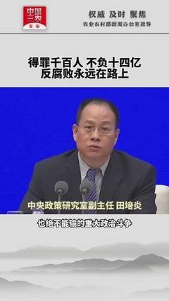
5、全面从严治党：两个“永远在路上”
全面建设社会主义现代化国家、全面推进中华民族伟大复兴，关键在党
“得罪千百人，不负十四亿”（使命担当）
全面从严治党永远在路上，党的自我革命永远在路上
我们要持之以恒推进党的自我革命，确保党永远不变质、不变色、不变味，
使党始终成为中国特色社会主义事业的坚强领导核心

Slide 57
（五）牢牢把握团结奋斗的时代要求

Slide 58
牢牢把握团结奋斗的时代要求
习近平同志在党的二十大报告中指出：“团结奋斗是中国人民创造历史伟业的必由之路。” 他在参加党的二十大广西代表团讨论时再次强调，学习贯彻党的二十大精神，要牢牢把握团结奋斗的时代要求，“全党全国各族人民要在党的旗帜下团结成‘一块坚硬的钢铁’，心往一处想、劲往一处使，推动中华民族伟大复兴号巨轮乘风破浪、扬帆远航。”
团结就是力量，团结才能胜利。党的二十大站在民族复兴和百年变局的制高点，擘画了未来5年乃至更长时期党和国家事业发展的新蓝图。从现在起，中国共产党的中心任务就是团结带领全国各族人民全面建成社会主义现代化强国、实现第二个百年奋斗目标，以中国式现代化全面推进中华民族伟大复兴。

Slide 59

团结就是力量，团结才能胜利
团结奋斗是中国共产党和中国人民最显著的精神标识
全面建设社会主义现代化国家，必须充分发挥亿万人民的创造伟力
全党要坚持全心全意为人民服务的根本宗旨，贯彻群众路线，巩固全国各族人民大团结，加强海内外中华儿女大团结，形成同心共圆中国梦的强大合力

Slide 60
全面学习、全面把握、全面落实
二十大精神

Slide 61
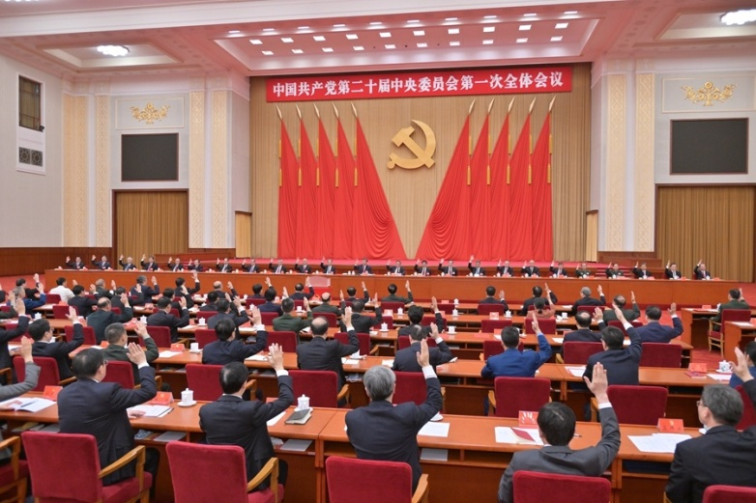
学习宣传贯彻二十大精神是首要政治任务
学习宣传贯彻党的二十大精神是当前和今后一个时期全党全国的首要政治任务，事关党和国家事业继往开来，事关中国特色社会主义前途命运，事关中华民族伟大复兴，【一个首要，三个事关】
全党要在全面学习、全面把握、全面落实上下功夫，坚定不移把党的二十大提出的目标任务落到实处，奋力夺取全面建设社会主义现代化国家新胜利。（习近平同志讲话）

Slide 62
结语
党的二十大是我们党在进入全面建设社会主义现代化国家新征程的关键时刻召开的一次十分重要的大会，科学谋划了未来 5 年乃至更长时期党和国家事业发展的目标任务和大政方针。
我们要自觉做到两个维护，紧密团结在以习近平同志为核心的党中央周围。
新征程是充满光荣和梦想的远征。蓝图已经绘就，号角已经吹响。我们要踔厉奋发、勇毅前行，努力创造更加灿烂的明天。

